Slide 1
Projet Smart Patate
Mercier Yanis
Pottier Aurélien
Castaing Arthur
Dassonville Alexandre
Exia CESI
Année 2016-2017
Groupe 9
Notes:
Aurélien:
Présente les membres Yanis: Montage expérience 1 + exp finale + code final
Alexandre: Résultats de l’expérience 1 + recherche de l’erreur dans le code de l’exp 2
Arthur: graphe scilab + réalisation du PPT
Aurélien: Distribution des taches + organisation pour réaliser le rapport
But du projet : créer un interupteur intelligent>deceler 3types d interactions. Patate>interupteur
Résolution : analyse du circuit et impact avec l’électrode
Objectifs: travail en equipe, repartission des taches et mise en commun.

Slide 2
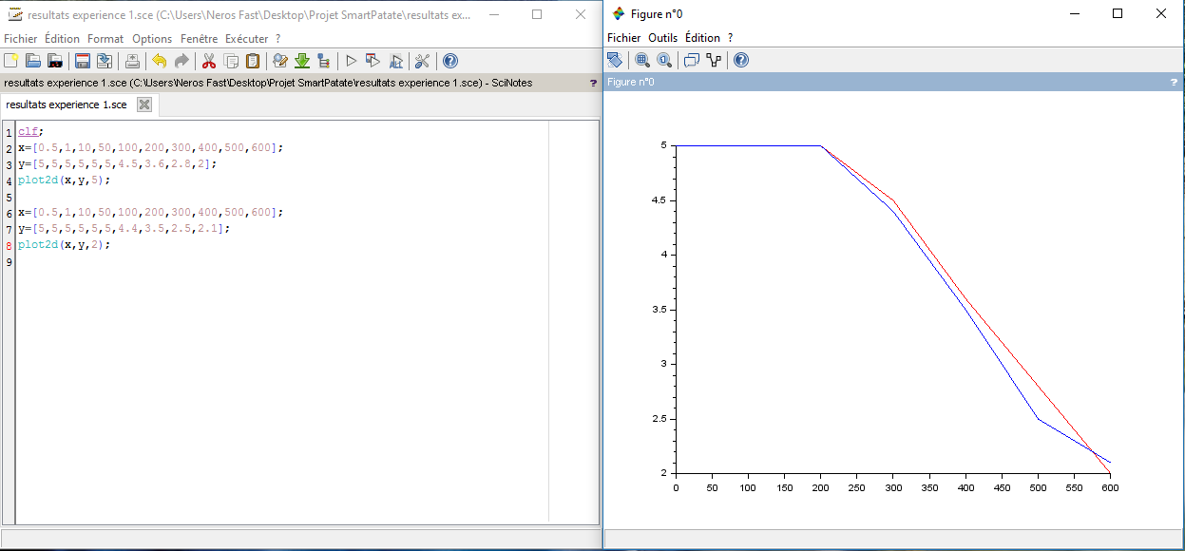
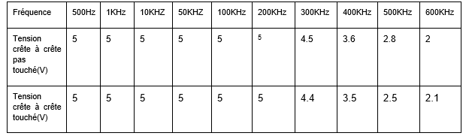
Résultats des expériences menées
U(V)
f(Hz)
Notes:
1ere expé signal avec prog : en touchant l’électrode (1, 2 doigt ou pleine main) = fil ,le signal change sur oscilo
Fonctionne pas pour toutes freq car peau homme opposes certaines resistance
Plus freq augmente plus tension diminue
Ordoné tension abscisse frequence
-Patate réagit comme un capteur capacitif varie en fonction du nombre de doigts
-Meme coubre que disney research donc on a un capteur capacitif
-Explique les axes en montrant le lien avec le tableau
- Comparaison humain condensateur = stock énergie et résistance ohmique corp fait chuter tension donc même fonction

Slide 3
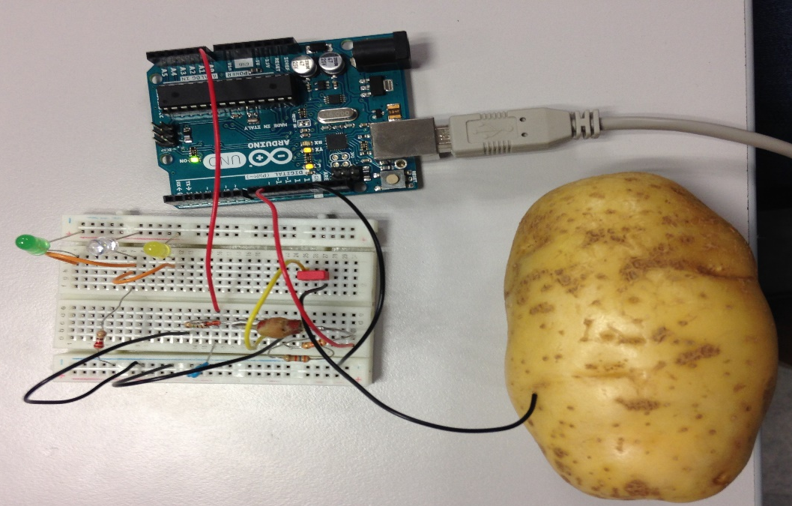
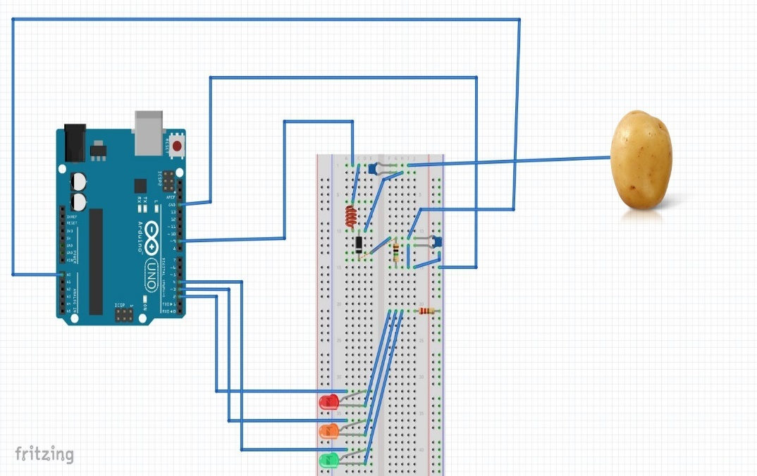
Présentation du prototype

Slide 4
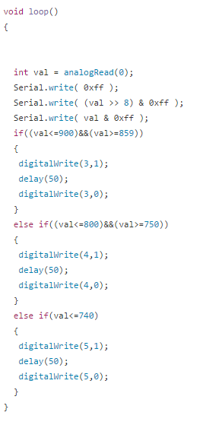
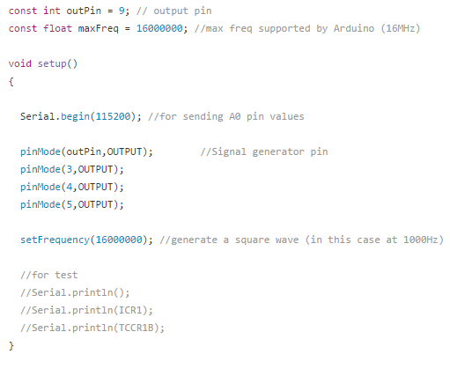
Code réalisé
Notes:
Ce qui a été modifié:

Slide 5
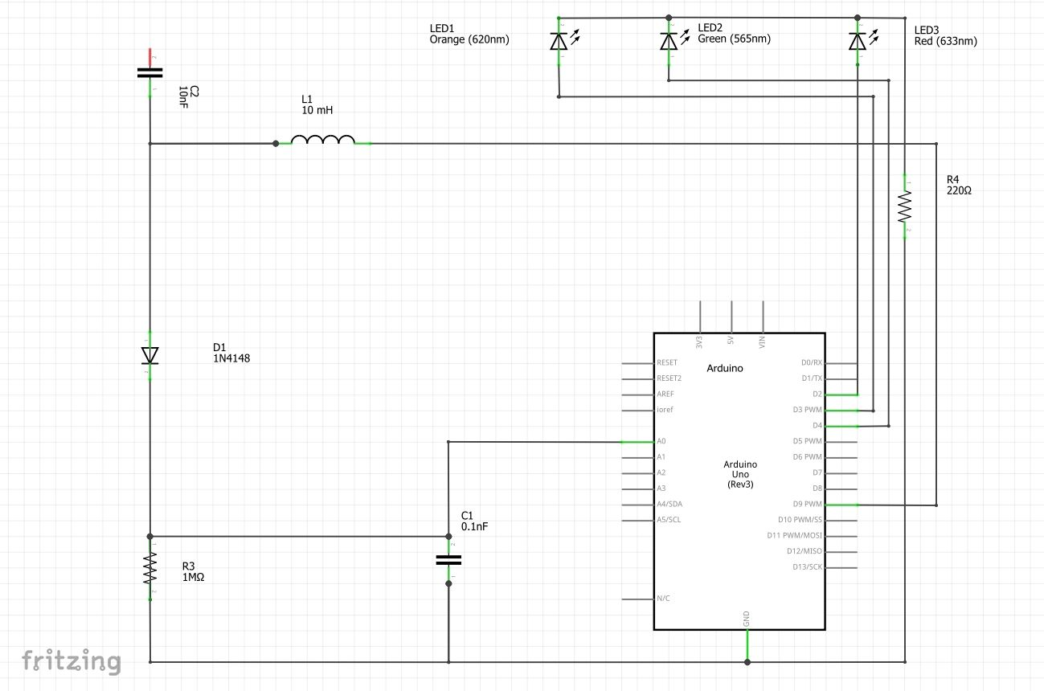
Explication du fonctionnement du circuit et du capteur
Filtre LC passe haut
Laisse passer le courant dans un seul sens
Lisse le courant
Notes:
Filtre coupe bande -> filtre passe haut LC
La diode transmet un courant qui est lissé dans une broche analogique

Slide 6
Bilan du projet
utilisation du principe de résonance
lissage du courant pour enlever les parasites
problème de logiciel
problème de matériel
Notes:
Principe de résonance> fait varier le courant selon un parametre
Lissage: enlever les parasites, rendre le signal plus lisible
Pb de logiciel: le programme fourni pas opé, alternative: reutiliser le programme arduino de la premiere experience et Graph_oscillo
Egalement pb de matos: arriver tardivement donc perte de temps.

Slide 7
Merci de votre attention

